Slide 1
REQUISITOS TÉCNICOS PARA EL ASEGURAMIENTO DE LA INOCUIDAD DE FRUTAS Y HORTALIZAS PARA EL ACCESO A MERCADOS
SUBDIRECCIÓN DE SALUD NUTRICIONAL, ALIMENTOS Y BEBIDAS

Slide 2
DOCUMENTO DE POLÍTICA

Slide 3
CONPES 3375 DE 2005
“Política nacional de sanidad agropecuaria e inocuidad de alimentos para el sistema de medidas sanitarias y fitosanitarias”
CONPES 113 DE 2008
“Política nacional de seguridad alimentaria y nutricional (PSAN)”
CONPES 3376 DE 2005
“Política sanitaria y de inocuidad para las cadenas de la carne bovina y de la leche”
CONPES 3458 DE 2007
“Política nacional de sanidad e inocuidad para la cadena porcina”
CONPES 3468 DE 2007
“Política nacional de sanidad e inocuidad para la cadena avícola”
CONPES 3514 DE 2008
“Política nacional fitosanitaria y de inocuidad para las cadenas de frutas y de otros vegetales”
CONPES 3676 DE 2010
“Consolidación de la política sanitaria y de inocuidad para las cadenas láctea y cárnica”

Slide 4
CONPES 3514 Política Nacional Fitosanitaria y de Inocuidad Para las Cadenas de Frutas y de otros Vegetales
OBJETIVOS
Mejorar la condición fitosanitaria de las frutas y otros vegetales.
Mejorar la calidad fitosanitaria de material de propagación en frutas y otros vegetales.
Fortalecer los procesos de Inspección Vigilancia y Control (IVC) para garantizar la inocuidad en las cadenas de frutas y otros vegetales
Mejorar la capacidad nacional para establecer y cumplir con los requisitos de residuos de plaguicidas, y otros contaminantes en la producción frutas otros vegetales y sus derivados.
Mejorar la capacidad de los productores para hacer un uso eficiente y responsable de los insumos agrícolas registrados
Facilitar las condiciones para lograr la admisibilidad de frutas y otros vegetales a los mercados internacionales.

Slide 5
CONPES 3514 Política Nacional Fitosanitaria y de Inocuidad Para las Cadenas de Frutas y de otros Vegetales
ALCANCE
1. Las frutas de mayor consumo de acuerdo con los perfiles que se establezcan. 2. Los otros vegetales entendidos como las hortalizas, las hierbas aromáticas y las hierbas culinarias. 3. Las frutas de exportación y mercados priorizados.

Slide 6
ESTRATEGIAS GUBERNAMENTALES PARA LA POLÍTICA DE INOCUIDAD ALIMENTARIA
REGLAMENTACIÓN SANITARIA
INSPECCIÓN, VIGILANCIA Y CONTROL

Slide 7
REGLAMENTACIÓN SANITARIA

Slide 8
REFERENCIA NACIONAL
DECRETOS
RESOLUCIONES

Slide 9
LEY 170 DE 1994
“por medio de la cual se aprueba el Acuerdo por el que se establece la "Organización Mundial de Comercio (OMC)", suscrito en Marrakech (Marruecos) el 15 de abril de 1994, sus acuerdos multilaterales anexos y el Acuerdo Plurilateral anexo sobre la Carne de Bovino”
ACUERDO MSF
ACUERDO OTC
PROTECCION DE LA SALUD Y LA VIDA DE LOS CONSUMIDORES, LAS PLANTAS Y LOS ANIMALES.
PRÁCTICAS EQUITATIVAS EN EL COMERCIO ALIMENTARIO

Slide 10
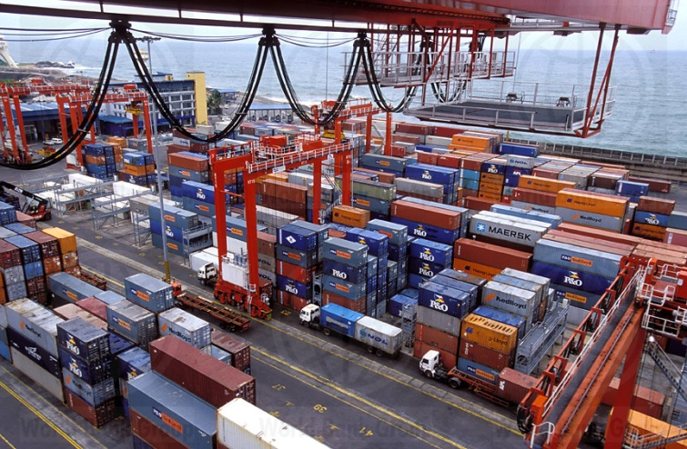
BENEFICIOS
Salud de los consumidores.
Adecuada protección.
Facilitar el comercio.
Dirimir conflictos.

Slide 11
DECRETO 4003 DE 2004
“Por el cual se establece el procedimiento administrativo para la elaboración, adopción y
aplicación de reglamentos técnicos, medidas sanitarias y fitosanitarias en el ámbito
agroalimentario”
Reglamento Técnico.
Reglamento Técnico de Emergencia.

Slide 12
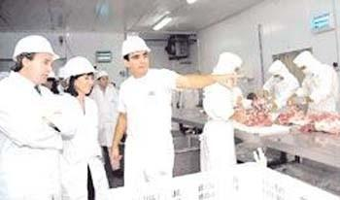
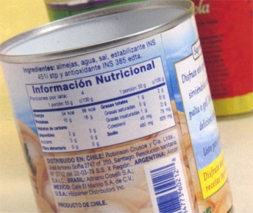
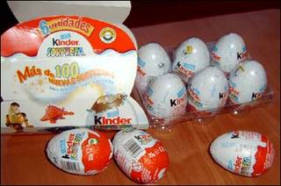
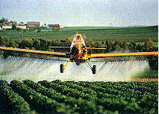
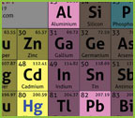
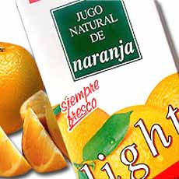
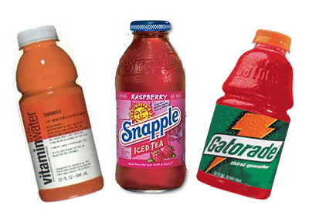
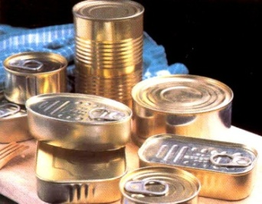
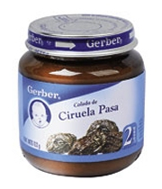
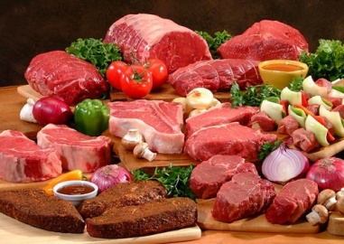
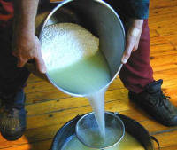
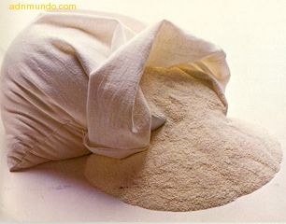
TRANSVERSAL
INCENTIVOS
RESIDUOS DE PLAGUICIDAS
BUENAS PRÁCTICAS DE MANUFACTURA
ROTULADO NUTRICIONAL
CONTAMINANTES QUÍMICOS Y TOXINAS
ANALISIS DE PELIGROS Y PUNTOS DE CONTROL CRITICOS
ADITIVOS ALIMENTARIOS
ROTULADO GENERAL
ESPECÍFICA
GRASAS Y ACEITES
BEBIDAS ENERGIZANTES
DERIVADOS LÁCTEOS
ABAA
AGUA ENVASADA
BEBIDAS ALCOHÓLICAS
ALIMENTOS INFANTILES
CARNES Y DERIVADOS CÁRNICOS
LACTOSUEROS
HARINA DE TRIGO
LECHE

Slide 13
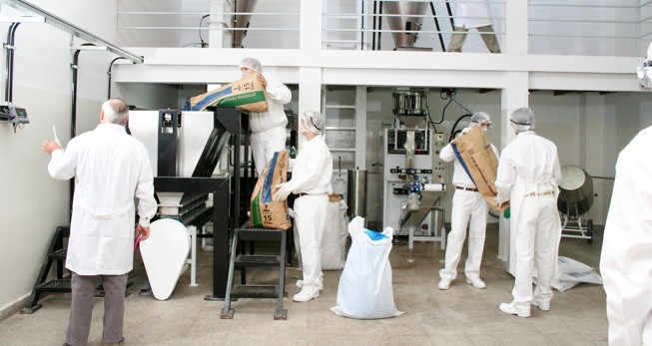
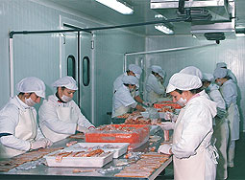
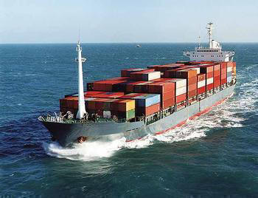
NORMATIVIDAD TRANSVERSAL
CONDICIONES SANITARIAS
Ley 9 de 1979 “Por la cual se dictan medidas sanitarias.”
Decreto 3075 de 1997 “Por el cual se reglamenta parcialmente la Ley 09 de 1979 y se dictan otras disposiciones.”
Decreto 1270 de 2002 “Por medio del cual se adiciona un literal al artículo 50 del Decreto 3075 de 1997”
Decreto 1175 de 2003 “Por medio del cual se modifica parcialmente el Decreto 3075 de 1997.”
Decreto 4444 de 2005 “Por el cual se reglamenta el régimen de permiso sanitario para la fabricación
y venta de alimentos elaborados por microempresarios.
Decreto 4764 de 2005 “por el cual se modifica el literal c) del artículo 41 del Decreto 3075 de 1997 “por el cual se reglamenta parcialmente la Ley 9ª de 1979 y se dictan otras disposiciones”.

Slide 14
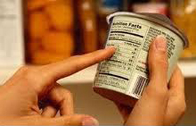
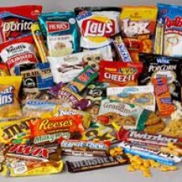
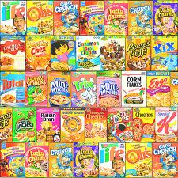
NORMATIVIDAD TRANSVERSAL
ROTULADO DE ALIMENTOS
GENERAL:
Resolución 5109 de 2005 “por la cual se establece el reglamento técnico sobre los requisitos de rotulado o etiquetado que deben cumplir los alimentos envasados y materias primas de alimentos para consumo humano”.
Resolución 243710 de 1999 (INVIMA) “Mediante la cual se fijan pautas sobre las etiquetas, empaques y rótulos, el uso de sticker y autorizaciones de agotamiento de empaques”.
NUTRICIONAL:
Resolución 333 de 2011 “Por la cual se establece el reglamento técnico sobre los requisitos de rotulado o etiquetado nutricional que deben cumplir los alimentos envasados para consumo humano”.

Slide 15
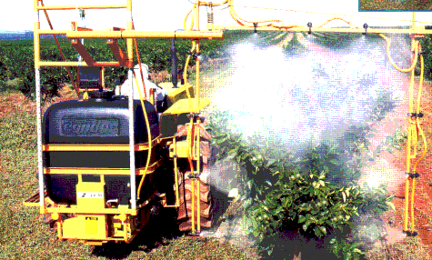
NORMATIVIDAD TRANSVERSAL
CONTAMINANTES QUÍMICOS
Resolución 2906 de 2007 “Por la cual se establecen los Límites Máximos de Residuos de Plaguicidas – LMR en alimentos para consumo humano y en piensos o forrajes”.
CODEX STAN 195 – 1995 “Norma general para los contaminantes y las toxinas presentes en los alimentos y piensos”.

Slide 16
SISTEMA DE INSPECCIÓN, VIGILANCIA Y CONTROL

Slide 17
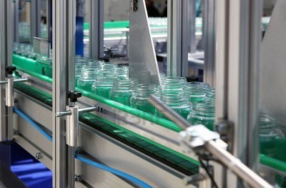
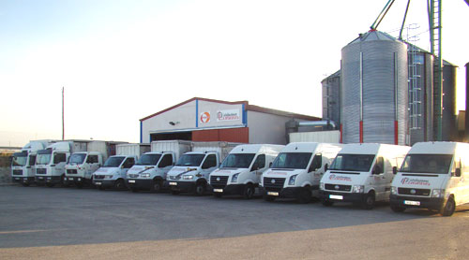
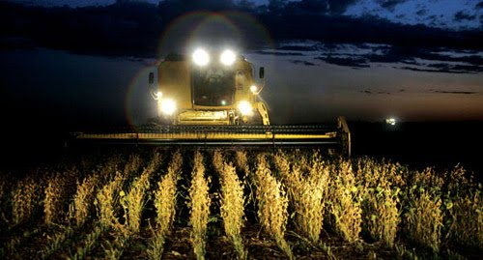
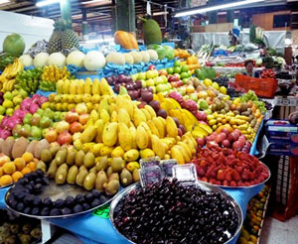
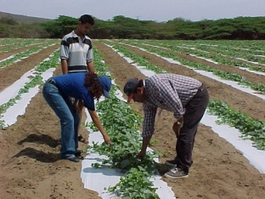
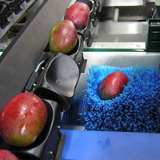
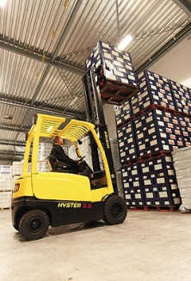
REFERENCIA MUNDIAL “DE LA GRANJA A LA MESA”
PRODUCCIÓN
PRIMARIA
PROCESAMIENTO
DISTRIBUCIÓN,
COMERCIALIZACIÓN
Y CONSUMO

Slide 18
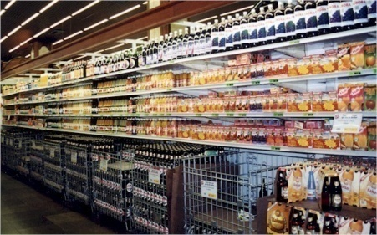
COMPETENCIAS
BPA
BPM
PRODUCCIÓN
PRIMARIA
PROCESAMIENTO
DISTRIBUCIÓN
Y COMERCIALIZACIÓN
ENTIDADES TERRITORIALES DE SALUD
POLITICA SECTORIAL
POLITICA SECTORIAL

Slide 19
PREVENIR Y CONTROLAR LOS PELIGROS
biológicos
químicos
físicos
INOCUIDAD

Slide 20
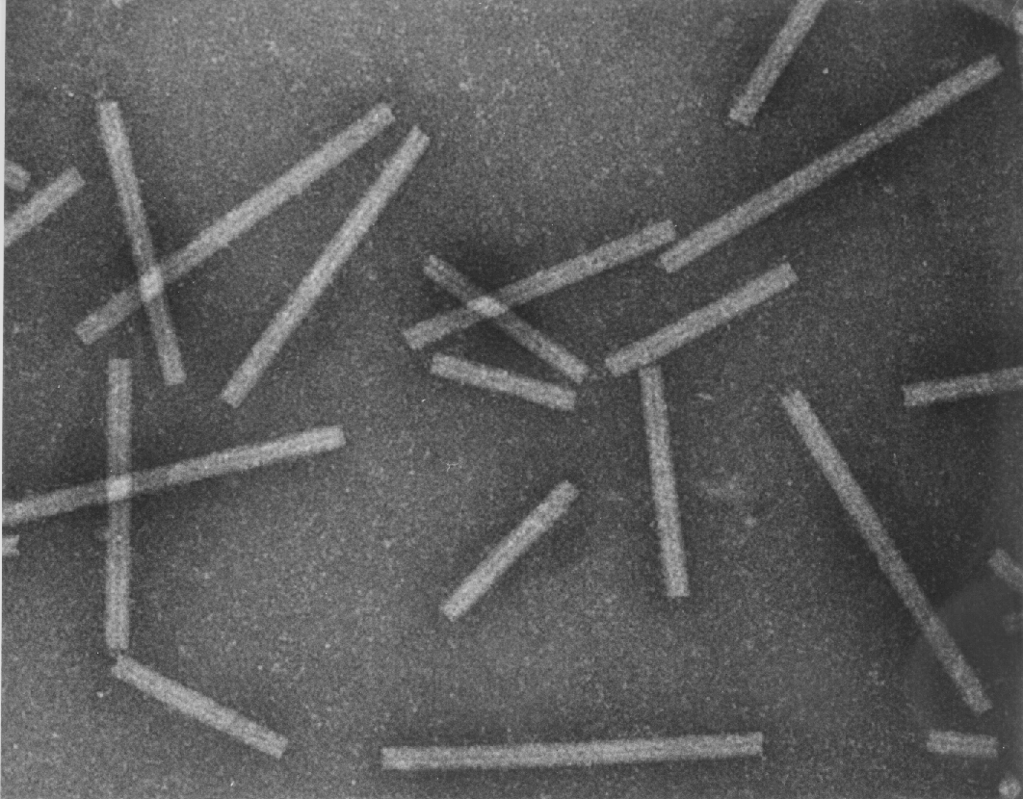
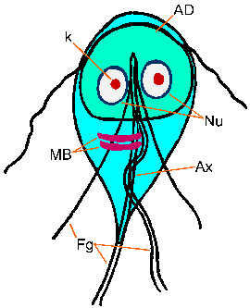
PELIGROS BIOLÓGICOS
TIPOS DE MICROORGANISMOS
BACTERIAS
LEVADURAS
HONGOS
ALGAS
VIRUS
PROTOZOARIOS

Slide 21
Efectos de peligros microbiológicos
INTOXICACIÓN
La enfermedad es causada por toxinas (sustancias químicas perjudiciales para la salud) elaboradas por el microorganismo en el alimento antes de ser consumido.
INFECCIÓN
La enfermedad es causada por el propio microorganismo presente en el alimento y capaz de desarrollarse en el consumidor al ser ingerido.

Slide 22
PELIGROS QUÍMICOS
Residuos de insumos agropecuarios y otros contaminantes, en los alimentos, tienen generalmente un efecto menos dramático e inmediato que los causados por contaminación microbiológica.
Preocupación creciente por los efectos a la salud en el largo plazo.
Efectos directos e indirectos sobre el ambiente, la flora y la fauna.

Slide 23
Algunos de importancia
Alérgenos.
Residuos de Plaguicidas.
Residuos de Medicamentos veterinarios.
Metales Pesados.
Micotoxinas (aflatoxinas, p.e patulina).
Radionucleidos.
PCB’s.

Slide 24
PELIGROS FÍSICOS
Pueden aparecer en cualquier fase de la cadena.
Pueden provocar enfermedades y lesiones graves.
Asociados a malas prácticas.

Slide 25
TIPOS DE PELIGROS FÍSICOS

Slide 26
INSPECCIÓN, VIGILANCIA Y CONTROL
Propósitos
Asegurar la inocuidad de los alimentos y materias primas para proteger la salud
Prevenir y controlar los riesgos
Facilitar el comercio

Slide 27
Sistema de Vigilancia Epidemiológica
Red Nacional de Laboratorios
Alertas sanitarias
Basada en riesgo
Verificación In situ
Cobertura
Oportunidad
Sistemas Preventivos
Responsabilidad Industria
Articulación con Autoridades Sanitarias (Nacional-Regional-Local)
INSPECCION
VIGILANCIA
Cumplimiento de la reglamentación
Toma de decisiones oportunas para asegurar el Nivel Adecuado de Protección
Aplicación de MSS
CONTROL
SISTEMA DE INFORMACION
Notes:
27

Slide 28
BUENAS PRÁCTICAS DE MANUFACTURA

Slide 29
BUENAS PRÁCTICAS DE MANUFACTURA - Decreto 3075 de 1997
BUENAS PRACTICAS DE MANUFACTURA: Son los principios básicos y practicas generales de higiene en la manipulación , preparación, elaboración, envasado, almacenamiento, transporte y distribución de alimentos para consumo humano, con el objeto de garantizar que los productos se fabriquen en condiciones sanitarias adecuadas y se disminuyan los riesgos inherentes a la producción.

Slide 30
OBJETIVO
Las BPM buscan fundamentalmente prevenir o evitar la contaminación (física, química o biológica) y alteración o deterioro de los alimentos. A través de las BPM se busca garantizar las prácticas de higiene y condiciones sanitarias con lo cual se logra la protección de los productos alimenticios procesados y en consecuencia la salud de los consumidores.

Slide 31
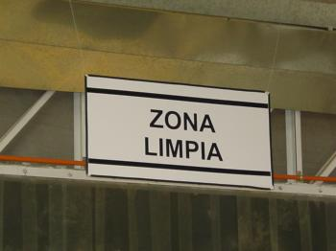
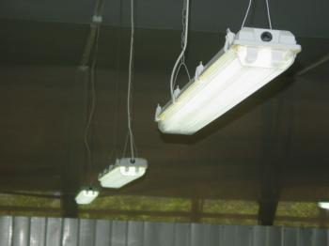
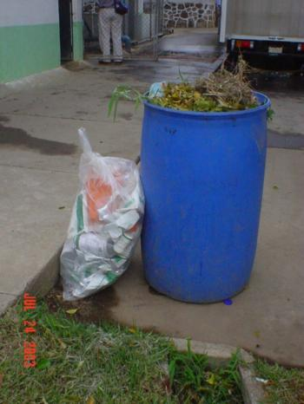

Slide 32
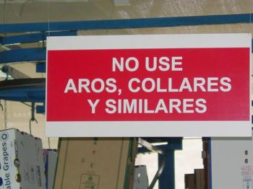
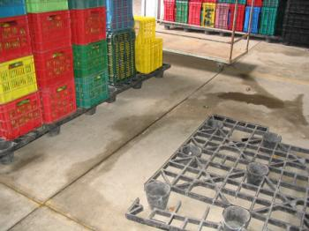
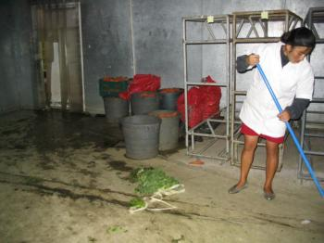

Slide 33
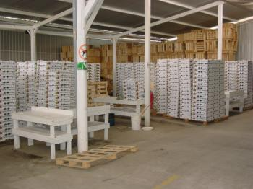
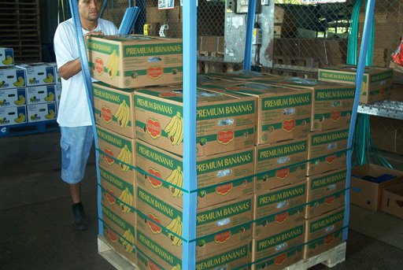
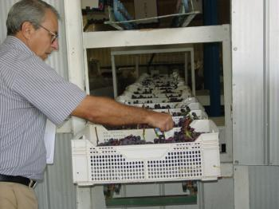
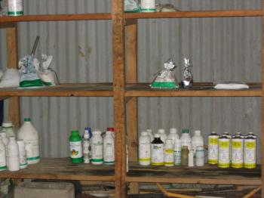

Slide 34
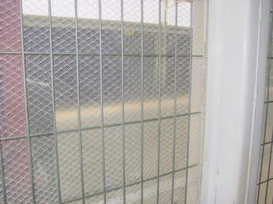
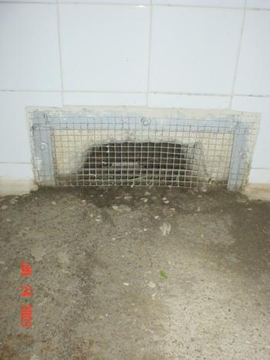
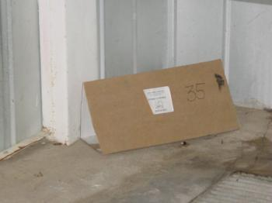
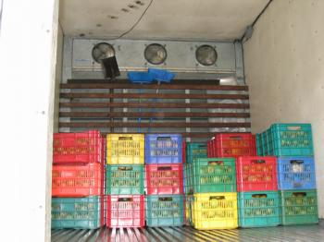
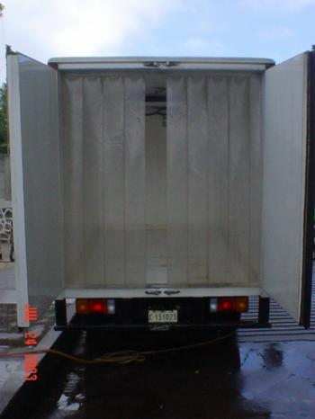

Slide 35
BUENAS PRÁCTICAS DE MANUFACTURA - Decreto 3075 de 1997
ASPECTOS EXIGIDOS POR EL DECRETO:
Edificaciones e Instalaciones
Equipos y Utensilios
Personal Manipulador
Requisitos Higiénicos de Fabricación
Aseguramiento y control de calidad
Saneamiento: Programas de Limpieza y desinfección.
Programa de manejo de residuos sólidos, líquidos.
Programa de control integrado de plagas.
Almacenamiento, distribución, transporte y comercialización.

Slide 36
BUENAS PRÁCTICAS DE MANUFACTURA - Decreto 3075 de 1997
MATERIAS PRIMAS E INSUMOS
Deben inspeccionarse y de ser necesario someterse a análisis de laboratorio previo a su uso.
Su almacenamiento debe ser en sitios adecuados que eviten la contaminación y en espacios independientes al almacenamiento de producto terminado si existe peligro de contaminación.

Slide 37
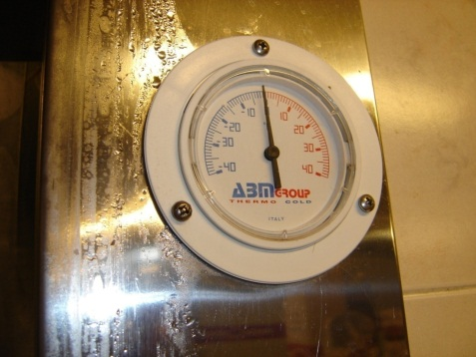
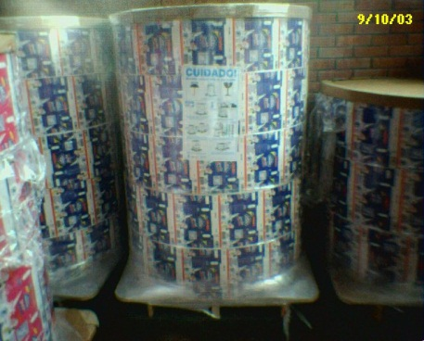
BUENAS PRÁCTICAS DE MANUFACTURA - Decreto 3075 de 1997
ALMACENAMIENTO DE MATERIAS PRIMAS Y PRODUCTO TERMINADO
Control primeras entradas y primeras salidas.
Tamaño de almacenes proporcional a volúmenes manejados.
Con espacios libres para circulación de personal, traslado de materiales o productos y para realizar limpieza y mantenimiento de áreas.
Productos refrigerados o congelados: condiciones de temperatura, humedad y circulación de aire.

Slide 38
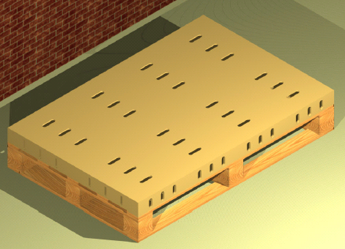
BUENAS PRÁCTICAS DE MANUFACTURA - Decreto 3075 de 1997
ALMACENAMIENTO
Producto identificado, sobre pallets y que permita realizar actividades de limpieza.
Pallets de material sanitario.
Área exclusiva e identificada claramente para almacenamiento de productos devueltos por fecha de vencimiento caducada.

Slide 39
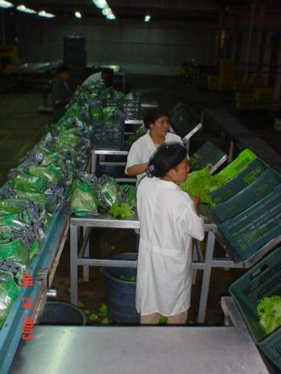
BUENAS PRÁCTICAS DE MANUFACTURA - Decreto 3075 de 1997
PROCESO
Prevención contaminación cruzada.
Flujo secuencial.
Controles de factores como: tiempo (de proceso y de espera), temperatura, humedad, Aw, pH, presión, velocidad del flujo.
Monitoreos efectuados y registrados.

Slide 40
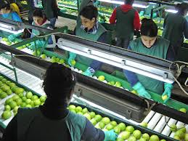
BUENAS PRÁCTICAS DE MANUFACTURA - Decreto 3075 de 1997
SUPERFICIES
Superficies en contacto con producto: inertes, de acabado liso, no poroso, no absorbente, libres de defectos, no recubiertas con pinturas que se desprendan fácilmente

Slide 41
BUENAS PRÁCTICAS DE MANUFACTURA - Decreto 3075 de 1997
INSTALACIONES SANITARIAS
Sanitarios y vestidores en cantidad suficiente.
Separados de las áreas de elaboración.
Suficientemente dotados para garantizar la higiene del personal.
Lavamanos en áreas de elaboración o próximos a éstas, para la higiene del personal que manipula alimentos y para facilitar la supervisión de estas prácticas.
Los grifos, no deben requerir accionamiento manual.

Slide 42
BUENAS PRÁCTICAS DE MANUFACTURA - Decreto 3075 de 1997
DISPOSICIÓN DE RESIDUOS SÓLIDOS
Remoción frecuente de residuos de áreas de producción.
Disposición que elimine generación de olores, refugio y alimento de animales y plagas.
No contribuir al deterioro ambiental.

Slide 43
BUENAS PRÁCTICAS DE MANUFACTURA - Decreto 3075 de 1997
ABASTECIMIENTO DE AGUA
Potable (F.Q. Y M.B.)
Decreto 1575/07, Resolución 2115/07
Cantidad y Presión adecuadas
Proceso
Limpieza y Desinfección
Tanque de Almacenamiento
Agua No Potable
Para vapor indirecto
Lucha contra incendios
Refrigeración indirecta

Slide 44
BUENAS PRÁCTICAS DE MANUFACTURA - Decreto 3075 de 1997
ABASTECIMIENTO DE AGUA
MONITOREOS DE CLORO Y pH AL AGUA POTABLE

Slide 45
BUENAS PRÁCTICAS DE MANUFACTURA - Decreto 3075 de 1997
ABASTECIMIENTO DE AGUA
Disponer de un tanque de agua con capacidad suficiente.

Slide 46
BUENAS PRÁCTICAS DE MANUFACTURA - Decreto 3075 de 1997
PROTECCIÓN DE HIELO EN CONTACTO DIRECTO CON PRODUCTO
Hielo en contacto con producto debe fabricarse con agua potable

Slide 47
BUENAS PRÁCTICAS DE MANUFACTURA - Decreto 3075 de 1997
LIMPIEZA Y DESINFECCIÓN
Programa Escrito
Específico para la planta (de acuerdo al tipo de proceso: húmedo o seco y al diseño de la planta y equipos)
Que incluya: áreas, equipos, utensilios, personal manipulador, superficies.
Agentes y sustancias: concentraciones, modo de preparación y rotación

Slide 48
BUENAS PRÁCTICAS DE MANUFACTURA - Decreto 3075 de 1997
MANEJO INTEGRADO DE PLAGAS
Sistema proactivo que se adelanta a la incidencia del impacto de las plagas en los procesos productivos.

Slide 49
BUENAS PRÁCTICAS DE MANUFACTURA - Decreto 3075 de 1997
MANIPULADOR DE ALIMENTOS
ESTADO DE SALUD Reconocimiento médico antes de desempeñar la función, cada año y cada vez que sea necesario.
Certificación por parte del médico donde conste que el operario es apto para manipular alimentos.

Slide 50
BUENAS PRÁCTICAS DE MANUFACTURA - Decreto 3075 de 1997
DOCUMENTOS Y REGISTROS
DOCUMENTOS: Manuales, Planes y Procedimientos.
REGISTROS: Formatos donde se consignan los resultados del monitoreo de variables y las verificaciones del cumplimiento de los procedimientos.

Slide 51
ROTULADO GENERAL

Slide 52
CUAL ES EL OBJETO DE LA RESOLUCIÓN 5109 DE 2005?

Slide 53
Proporcionar al consumidor información sobre el producto lo suficientemente clara y comprensible de modo que no induzca a engaño o confusion y permita realizar una elección informada.

Slide 54
ALIMENTOS Y MATERIAS PRIMAS PARA CONSUMO HUMANO, BIEN SEAN PRODUCTOS NACIONALES O IMPORTADOS.
COMERCIALIZADOS EN TERRITORIO NACIONAL
ENVASADOS O EMPACADOS

Slide 55
“TODO PRODUCTO NATURAL O ARTIFICIAL, ELABORADO O NO, QUE INGERIDO APORTA AL ORGANISMO LOS NUTRIENTES Y LA ENERGIA NECESARIA PARA EL DESARROLLO DE LOS PROCESOS BIOLOGICOS...”
INCLUYE:
BEBIDAS NO ALCOHOLICAS
ESPECIAS
ALIMENTO

Slide 56
“PARTE DEL ENVASE CON MAYOR POSIBILIDAD DE SER EXHIBIDA, MOSTRADA O EXAMINADA EN CONDICIONES NORMALES Y ACOSTUMBRADAS PARA LA EXHIBICION EN LA VENTA AL POR MENOR”
CARA PRINCIPAL DE EXHIBICION
“SUSTANCIA NATURAL O ARTIFICIAL, ELABORADA O NO, EMPLEADA POR LA INDUSTRIA DE ALIMENTOS PARA SU UTILIZACION DIRECTA, FRACCIONAMIENTO O CONVERSION EN ALIMENTOS PARA CONSUMO HUMANO”
MATERIA PRIMA

Slide 57
“MATERIAL ESCRITO, IMPRESO O GRAFICO QUE CONTIENE EL ROTULO O ETIQUETA, Y QUE ACOMPAÑA EL ALIMENTO O SE EXPONE CERCA DEL ALIMENTO INCLUSO EN EL QUE TIENE POR OBJETO FOMENTAR SU VENTA O COLOCACIÓN”
ROTULADO O ETIQUETADO
“MARBETE, MARCA, IMAGEN U OTRA MATERIA DESCRIPTIVA O GRÁFICA , QUE SE HAYA ESCRITO IMPRESO, ESTARCIDO, MARCADO, MARCADO EN RELIEVE O EN HUECOGRABADO O ADHERIDO AL ENVASE DE UN ALIMENTO”
ROTULO O ETIQUETA

Slide 58
No se permite:
DESCRIPCION O PRESENTACION FALSA, EQUIVOCA O ENGAÑOSA O QUE PUEDA CREAR UNA IMPRESIÓN ERRONEA RESPECTO DE LA NATURALEZA O INOCUIDAD DEL PRODUCTO.
PALABRAS, ILUSTRACIONES O REPRESENTACIONES GRÁFICAS QUE HAGAN ALUSION A PROPIEDADES MEDICINALES, PREVENTIVAS O CURATIVAS QUE PUEDAN DAR LUGAR A APRECIACIONES FALSAS SOBRE LA VERDADERA NATUREZA, ORIGEN, COMPOSICION O CALIDAD DEL ALIMENTO.

Slide 59
DESCRIPCION O PRESENTACION EMPLEANDO PALABRAS O ILUSTRACIONES O REPRESENTACIONES GRÁFICAS QUE SUGIERAN QUE SE TRATA DE UN PRODUCTO DIFERENTE.
LA EXPRESION 100% NATURAL EN PRODUCTO CON ADITIVOS
ETIQUETA EN CONTACTO DIRECTO CON EL ALIMENTO

Slide 60
QUE INFORMACIÓN DEBE CONTENER EL ROTULO O ETIQUETA DE ALIMENTOS O MATERIAS PRIMAS?

Slide 61
 | ALIMENTO | MATERIA PRIMA | ALIMENTO FRACCIONADO
NOMBRE
LISTA DE INGREDIENTES
CONTENIDO NETO Y PESO ESCURRIDO
NOMBRE Y DIRECCION DEL FABRICANTE
NOMBRE Y DIRECCION DEL IMPORTADOR
PAIS DE ORIGEN
IDENTIFICACION DEL LOTE
MARCADO DE LA FECHA DE VENCIMIENTO
INSTRUCCIONES PARA CONSERVACION
INSTRUCCIONES DE USO
REGISTRO SANITARIO

Slide 62
Resolución 12186/91
“AGUA POTABLE TRATADA”
“BEBIDA HIDRATANTE ENERGÉTICA PARA DEPORTISTAS”
Decreto 2229/94
SEGÚN EL CONTENIDO DE FRUTA CORRESPONDERA A REFRESCO, NECTAR O JUGO.
Resolución 7992/91

Slide 63
LISTA DE INGREDIENTES
TÍTULO
ORDEN DE DECLARACIÓN
DECLARACIÓN DE INGREDIENTES COMPUESTOS
AGUA COMO INGREDIENTE Y SALMUERAS
COMPOSICIÓN DE PRODUCTO RECONSTITUIDO
NOMBRE GENÉRICO Y ESPECÍFICO
ADVERTENCIA SOBRE EL USO DE ADITIVOS

Slide 64
CONTENIDO NETO
EN LA CARA PRINCIPAL DE EXHIBICIÓN
EN UNIDADES DEL SISTEMA MÉTRICO INTERNACIONAL
TAMAÑO SEGÚN ANEXO TÉCNICO DE LA RESOLUCIÓN 5109/05
ALIMENTOS PRESENTADOS EN MEDIO LIQUIDO, DEBEN DECLARAR PESO NETO Y PESO ESCURRIDO.

Slide 65
NOMBRE Y DIRECCION
Sede corporativa para empresas con más de una fábrica
Nombre y razón social y dirección del fabricante, envasador,
empacador precedido por la expresión: “FABRICADO POR”
o ‘’ENVASADO POR’’
En producto importado además del fabricante debe
declarar el importador
En producto fraccionado además del fabricante debe
declarar fraccionador, reenvasador o empacador
En producto importado además del fabricante debe
declarar el importador

Slide 66
EN MATERIA PRIMA ADEMÁS DEL FABRICANTE, DEBE DECLARARSE PAÍS DE ORÍGEN.
LA REFERENCIA A UNA DIRECCIÓN IMPLICA LLEVAR CONSIGO LA CIUDAD.
PRODUCTO FABRICADO POR TERCEROS DEBE FIGURAR: FABRICADO, ENVASADO O REEMPACADO POR…PARA.

Slide 67
LOTE
AZUCARES
PRECEDIDO DE LA PALABRA “LOTE” O LA LETRA “L’’
PUEDE SER LA MISMA FECHA DE VENCIMIENTO PRECEDIDA DE LAS EXPRESIONES ESTABLECIDAS.
Ejemplo:
Vence/lote: 2 06 09
CÓDIGO NUMÉRICO, ALFANUMÉRICO, RANURAS, ENTRE OTROS
SE PERMITE INDICAR EL LUGAR EN DONDE SE UBICA EL LOTE EN STICKER COMPLEMETARIOS (IMPORTADO)

Slide 68
FECHA DE VENCIMIENTO
DEBE SER: VISIBLE, LEGIBLE E INDELEBLE
DECLARACIÓN EN ORDEN ESTRICTO SECUENCIAL DIA, MES, AÑO.
MAYOR
3 meses
MES
AÑO
MENOR
3 meses
DIA
MES
06
2009
3
FEB
JUN
09

Slide 69
NO REQUIRE MARCADO DE FECHA DE VENCIMIENTO
- FRUTAS Y HORTALIZAS FRESCAS (incluye papas no peladas, cortadas o tratadas)
- PRODUCTOS DE PANADERIA Y PASTELERIA (de consumo dentro de las 24 horas siguientes a su fabricación)
- VINAGRE
- SAL PARA CONSUMO HUMANO
- AZUCAR
- PRODUCTOS DE CONFITERIA (solo los azúcares aromatizados y/o coloreados). No aplica si contiene ingredientes perecederos como la leche.
- GOMA DE MASCAR
- PANELA

Slide 70
INSTRUCCIONES PARA CONSERVACION
AMBIENTE
REFRIGERACION
CONGELACION
TEMPERATURA
TRANSPORTE
ALMACENAMIENTO
EXPENDIO
LUZ
HUMEDAD

Slide 71
INSTRUCCIONES DE USO
SI EL PRODUCTO LO REQUIERE, SE DEBE INDICAR EL MODO DE EMPLEO, INCLUIDA LA RECONSTITUCIÓN, DE MODO QUE SE GARANTICE LA CORRECTA UTILIZACIÓN DEL ALIMENTO.

Slide 72
REGISTRO SANITARIO
ALIMENTO
MARCA
REGISTRO SANITARIO O
PERMISO SANITARIO
EXCEPCIONES DECRETO 3075/97 ART. 41
Alimentos naturales sin proceso de transformacion (granos, frutas, hortalizas, verduras frescas, miel de abejas)
Alimentos de orígen animal sin proceso de transformación.
Materias primas (Decreto 4764 de 2005)

Slide 73
LOS RÓTULOS ADHERIDOS NO DEBEN SER FÁCILMENTE DESPRENDIBLES.
INFORMACIÓN CLARA, VISIBLE E INDELEBLE
ENVASE CUBIERTO POR ENVOLTURA
PRODUCTO SOMETIDO A RADIACIONES IONIZANTES
ENVASES RETORNABLES
ROTULADO EN IDIOMA EXTRANJERO

Slide 74
¡GRACIAS!

